Slide 1
Algoritmos y Estructura de Datos Unidad I: Introducción a Python
El modelo de objeto de Python
Colectivo de asignatura 1S2024 | Abril, 2024

Slide 2
Contenido
Python: Orientado a objeto
Clases y objetos en Python
Constructor de una clase
Atributos y Métodos
Herencia en Python

Slide 3

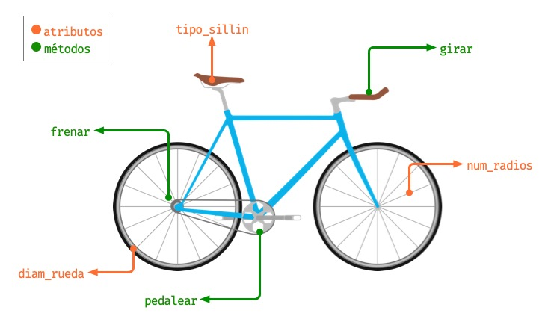
Programación Orientada a Objetos en Python
En Python todo es un objeto. Cuando creas una variable y le asignas un valor entero, ese valor es un objeto; una función es un objeto; las listas, tuplas, diccionarios, conjuntos, … son objetos; una cadena de caracteres es un objeto. Y así se podría seguir indefinidamente.
Este tipo de programación introduce un nuevo paradigma que nos permite encapsular y aislar datos y operaciones que se pueden realizar sobre dichos datos.

Slide 4

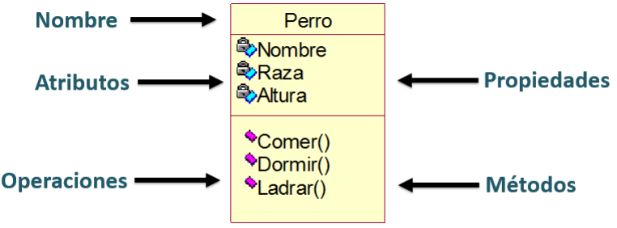
Clases
Básicamente, una clase es una entidad que define una serie de elementos que determinan un estado (datos) y un comportamiento (operaciones sobre los datos que modifican su estado).

Slide 5

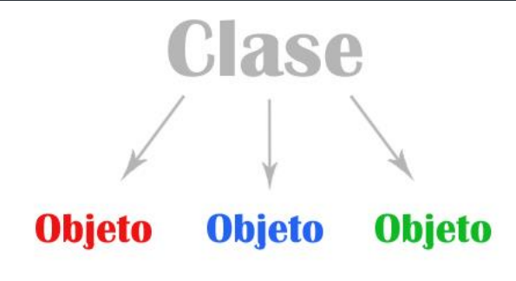
Objeto
Por su parte, un objeto es una concreción o instancia de una clase.

Slide 6
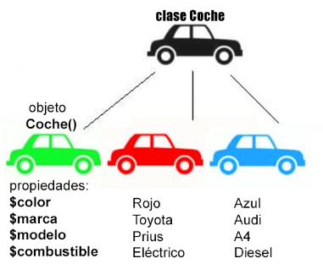

Ejemplo clases y objetos
Seguro que si te imagines un coche, en tu mente comienzas a visualizar la carrocería, el color, las ruedas, el volante, si es diésel o gasolina, el color de la tapicería, si es manual o automático, si acelera o va marcha atrás, etc.
Pues todo lo que se describe viene a ser una clase y cada uno de los coches que has imaginado, serían objetos de dicha clase.

Slide 7


Crear clases en Python
Para crear una clase vamos a emplear la palabra reservada class seguido de un nombre escrito en minúscula, a excepción de la primera letra de cada palabra, que se escribe en mayúscula, y sin guiones bajos.
Aquí introducimos, además, la palabra reservada pass, que sirve para rellenar un espacio que es requerido sintácticamente. En efecto, no tiene ninguna función. Por lo que, por el momento, tenemos una clase de nombre Alumno que está vacía.

Slide 8

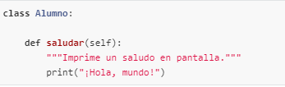

Métodos
Sabemos que las clases pueden contener funciones, a las que llamamos métodos. Para ello vamos a usar la misma nomenclatura que aprendimos en el tema anterior, con la diferencia que esta vez todo nuestro código estará indentado cuatro espacios, para indicar que queremos ubicarlo dentro de la clase.
Todas las funciones definidas dentro de una clase deberán tener, al menos, un argumento, que por convención se lo llama self y es una referencia a la instancia de la clase.

Slide 9



Creando objetos o instancias
Ahora bien, debemos crear una instancia de nuestra clase:
Nótese que, al invocar a un método de la clase, no debemos indicar el argumento self, ¡Python hace eso por nosotros! De hecho, en nuestro ejemplo, self no es más que el objeto alumno. Aun más, el código anterior es un atajo para el siguiente.

Slide 10

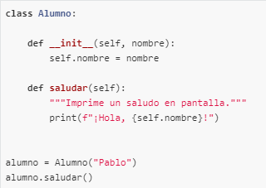
Atributos
Una clase también puede contener variables, a las que se conoce con el nombre de atributos. Para crear atributos definimos un método especial llamado __init__(), que es invocado por Python automáticamente siempre que se crea una instancia de la clase (conocido también como constructor o inicializador).

Slide 11
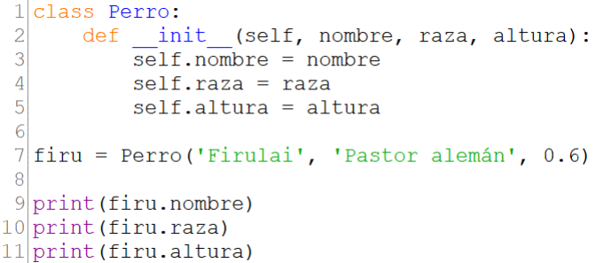

Ejemplo
Clase, atributos y objeto

Slide 12
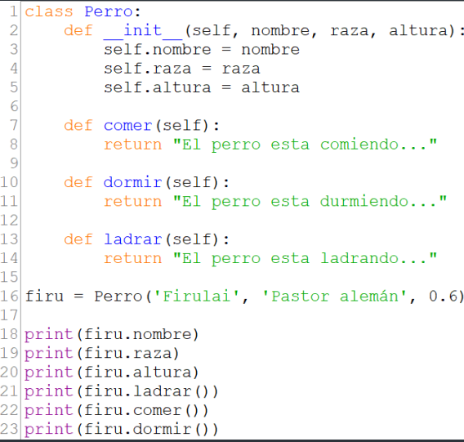
Ejemplo
Clase, atributos y objeto

Slide 13
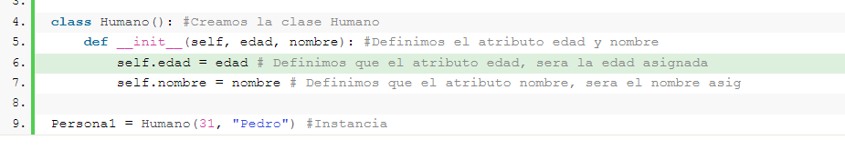
Ejemplo
Clase, atributos y objeto

Slide 14
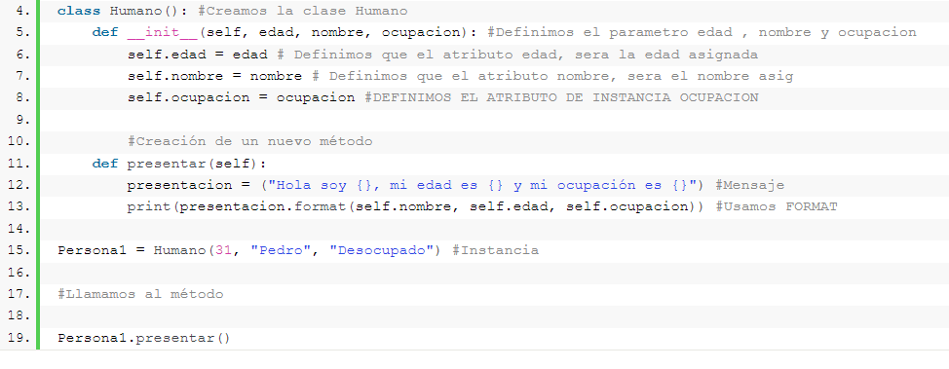
Ejemplo
Clase, atributos y objeto

Slide 15
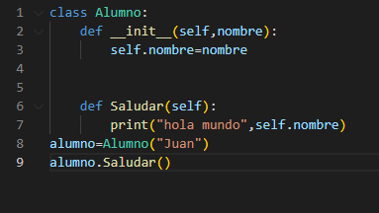

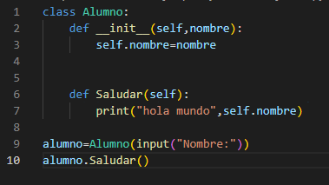
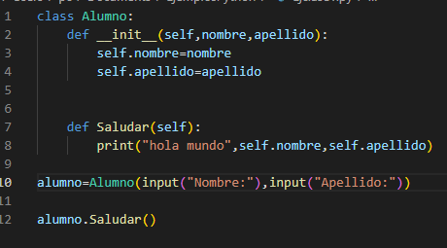
Ejemplo
Clase, atributos y objeto

Slide 16

Ejercicio de clases, objetos y métodos:
Realice las siguientes abstracciones:
Clase para los Datos generales de un empleado.
Clase para Datos generales de un estudiante.
Clase para guardar Datos generales de un producto.

Slide 17
Bibliografía
Toro Bonilla, M. (2022). Fundamentos de programación: PYTHON.
Cuevas, A. (2016). Python 3. Curso Práctico. RA-MA Editorial
El Libro De Python. Enlace web recuperado de:
https://ellibrodepython.com/programacion-orientada-a-objetos-python

